Slide 1
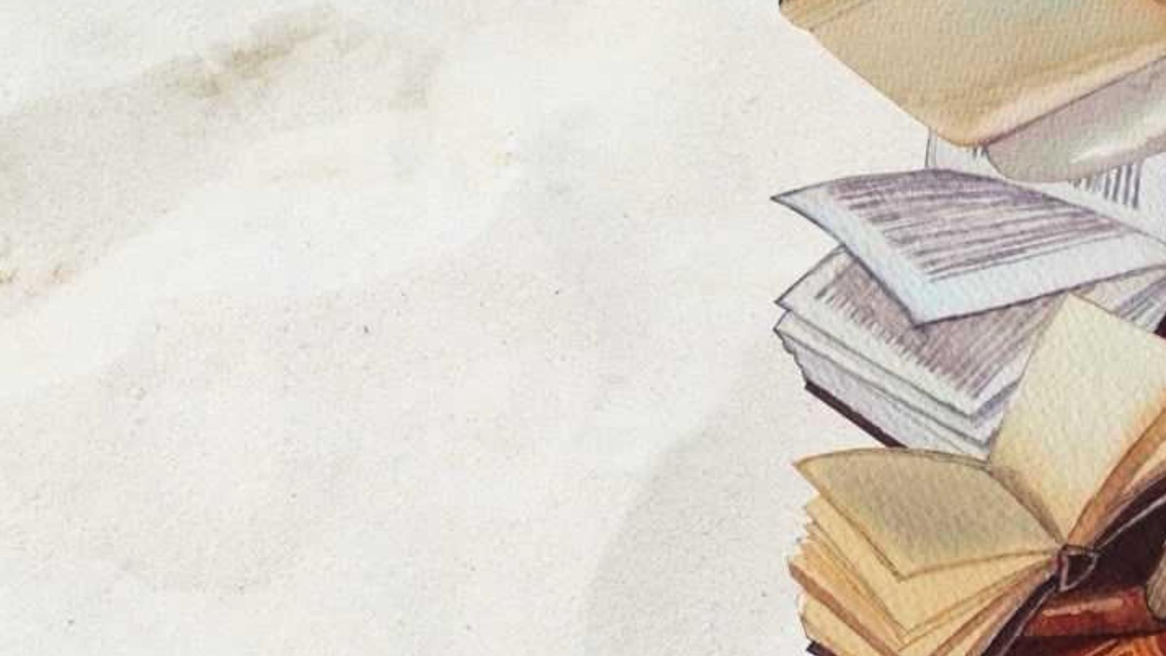
CHÚA NHẬT
Phục sinh
NĂM a

Slide 2


Slide 3


Slide 4

Vui học Kinh Thánh
Gioan 20, 1-9

Slide 5

Kinh Thánh
NXB TÔN GIÁO

Slide 6

Ngày đầu tuần, Maria
Mađalêna đi ra mồ từ sáng
sớm khi trời còn tối và bà
thấy tảng đá đã được lăn
ra khỏi mồ, bà liền chạy
về tìm Simon-Phêrô và
người môn đệ kia được
Chúa Giêsu yêu mến, bà
nói với các ông rằng:
“Người ta đã lấy xác Thầy
khỏi mồ, và chúng tôi
không biết người ta đã để
Thầy ở đâu”.
TIN MỪNG
THEO THÁNH
GIOAN
(20, 1-9)

Slide 7
và khăn liệm che đầu Người
trước đây, khăn này không
để lẫn với dây băng, nhưng
cuộn lại để riêng một chỗ.
Bấy giờ môn đệ kia mới vào,
dù ông đã tới mồ trước.
Ông thấy và ông tin, vì
chưng các ông còn chưa
hiểu rằng, theo Kinh Thánh,
thì Người phải sống lại từ
cõi chết.
Phêrô và môn đệ kia ra đi
đến mồ. Cả hai cùng chạy,
nhưng môn đệ kia chạy
nhanh hơn Phêrô, và đến
mồ trước. Ông cúi mình
xuống thấy những khăn
liệm để đó, nhưng ông
không vào trong. Vậy
Simon-Phêrô theo sau
cũng tới nơi, ông vào trong
mồ và thấy những dây
băng nhỏ để đó,
Ðó là lời Chúa.

Slide 8
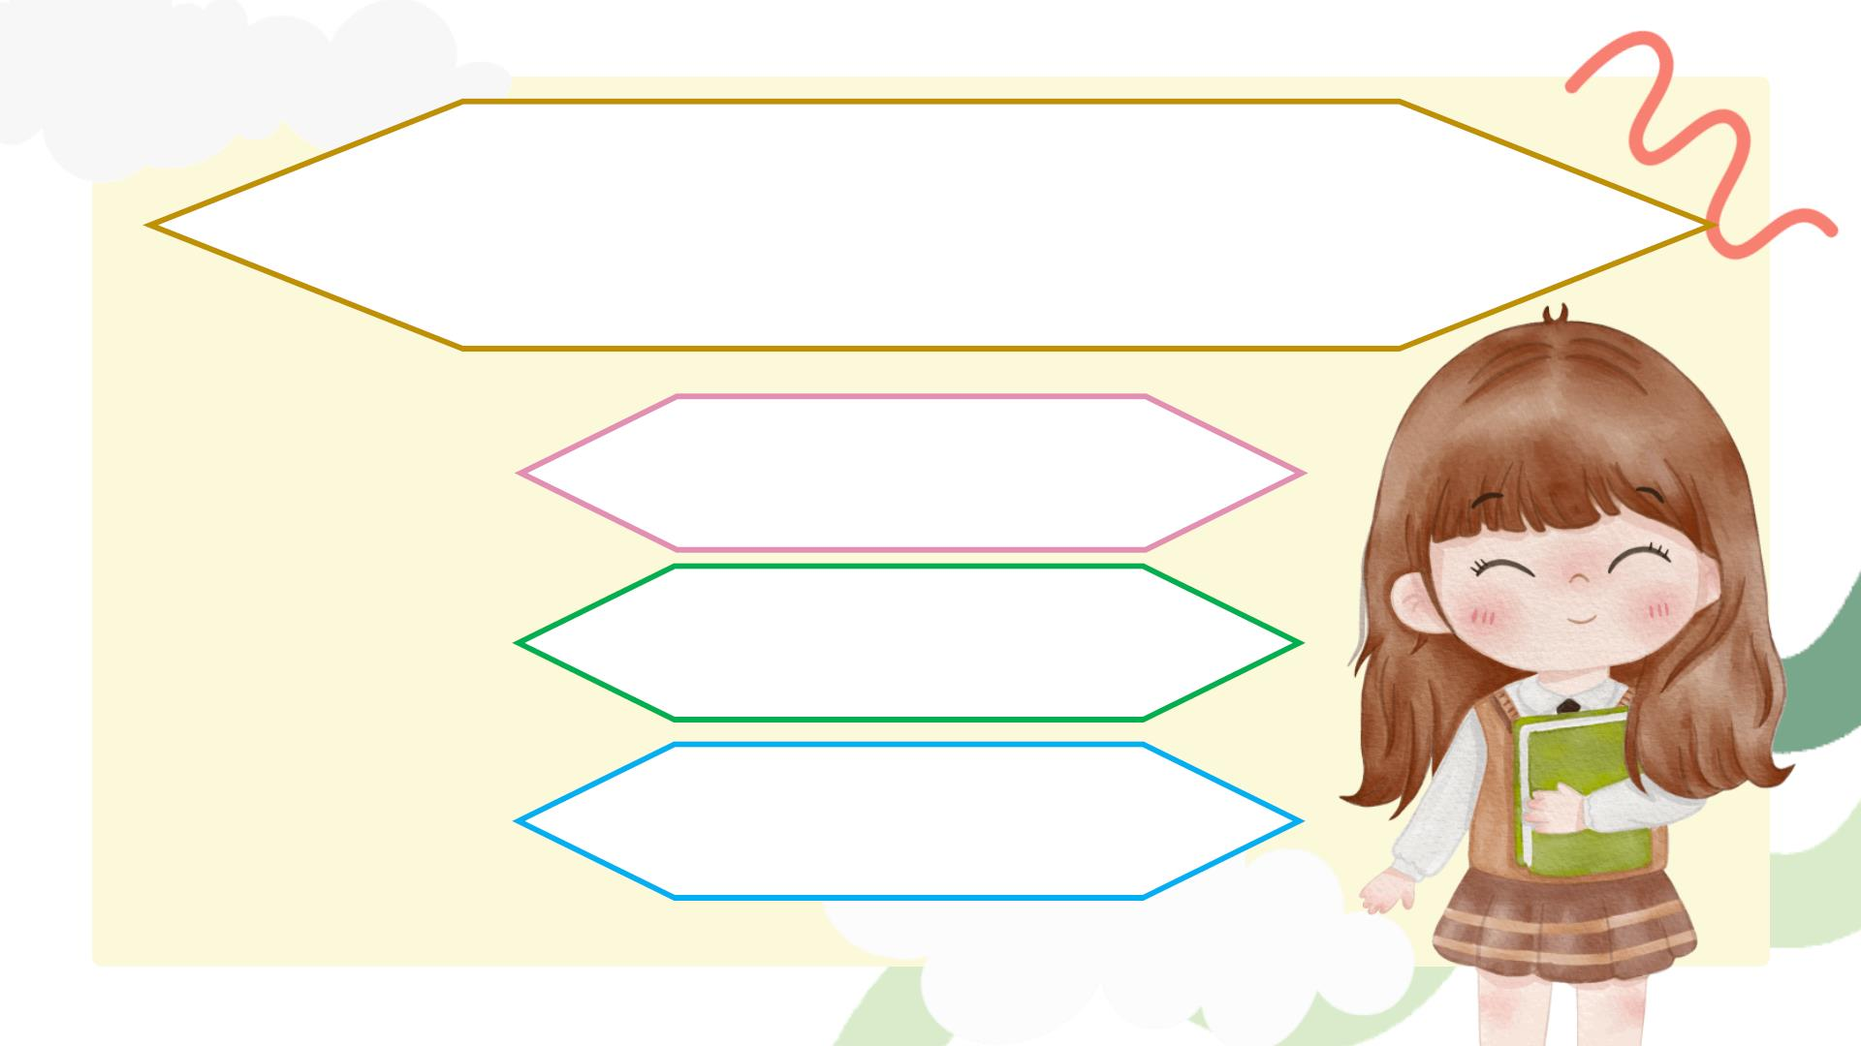
Câu 1: Maria Mađalêna đi
ra mồ vào lúc nào?
A. Sáng sớm
B. Buổi trưa
C. Buổi chiều

Slide 9
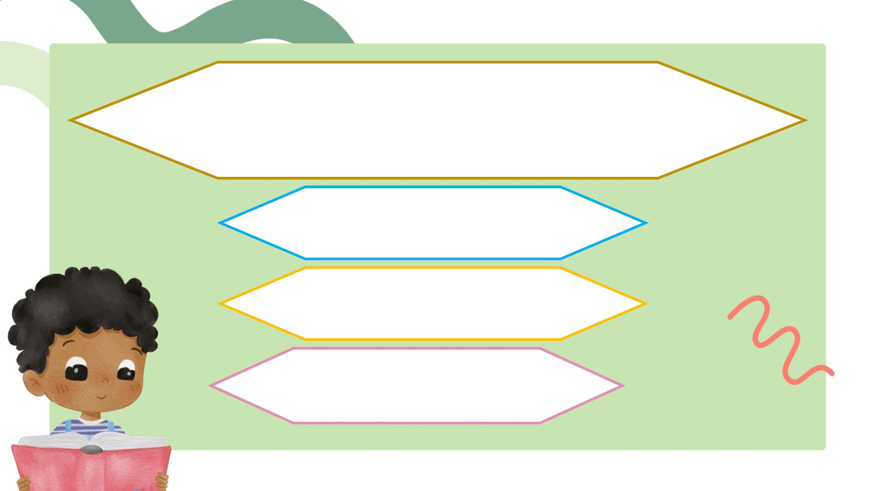
Câu 2: Khi đến mồ, bà
thấy điều gì?
A. Có lính canh
B. Tảng đá
lăn khỏi mộ
C. Không có chuyện gì

Slide 10
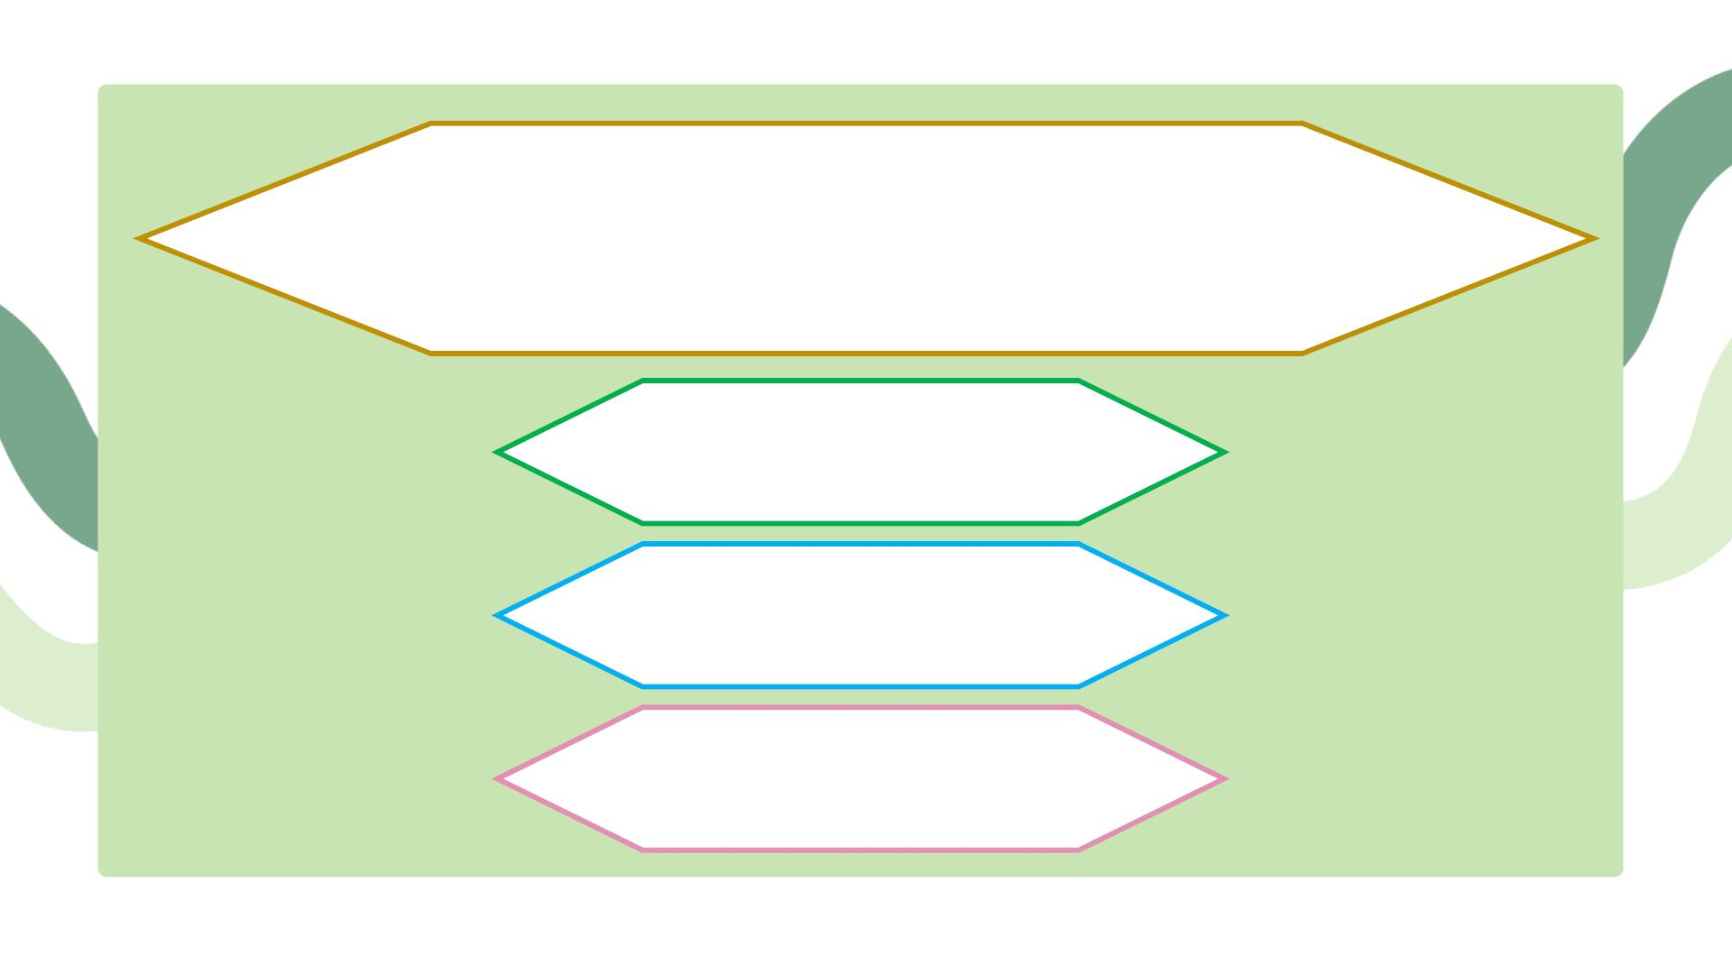
Câu 3: Maria chạy về báo tin
cho ai?
A. Phêrô và
môn đệ kia
B. Gioan và Anrê
C. Giacôbê và
Tôma

Slide 11
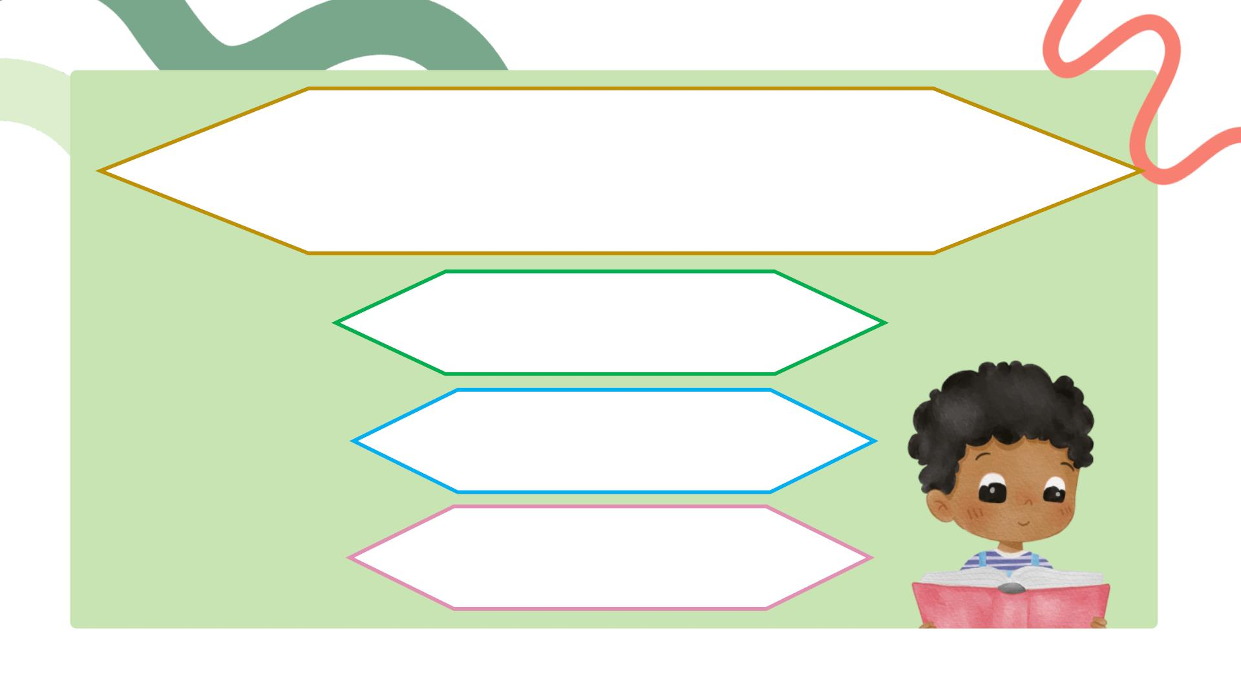
Câu 4: Ai chạy nhanh hơn và
đến mồ trước?
A. Phêrô
B. Anrê
C. Môn đệ kia

Slide 12
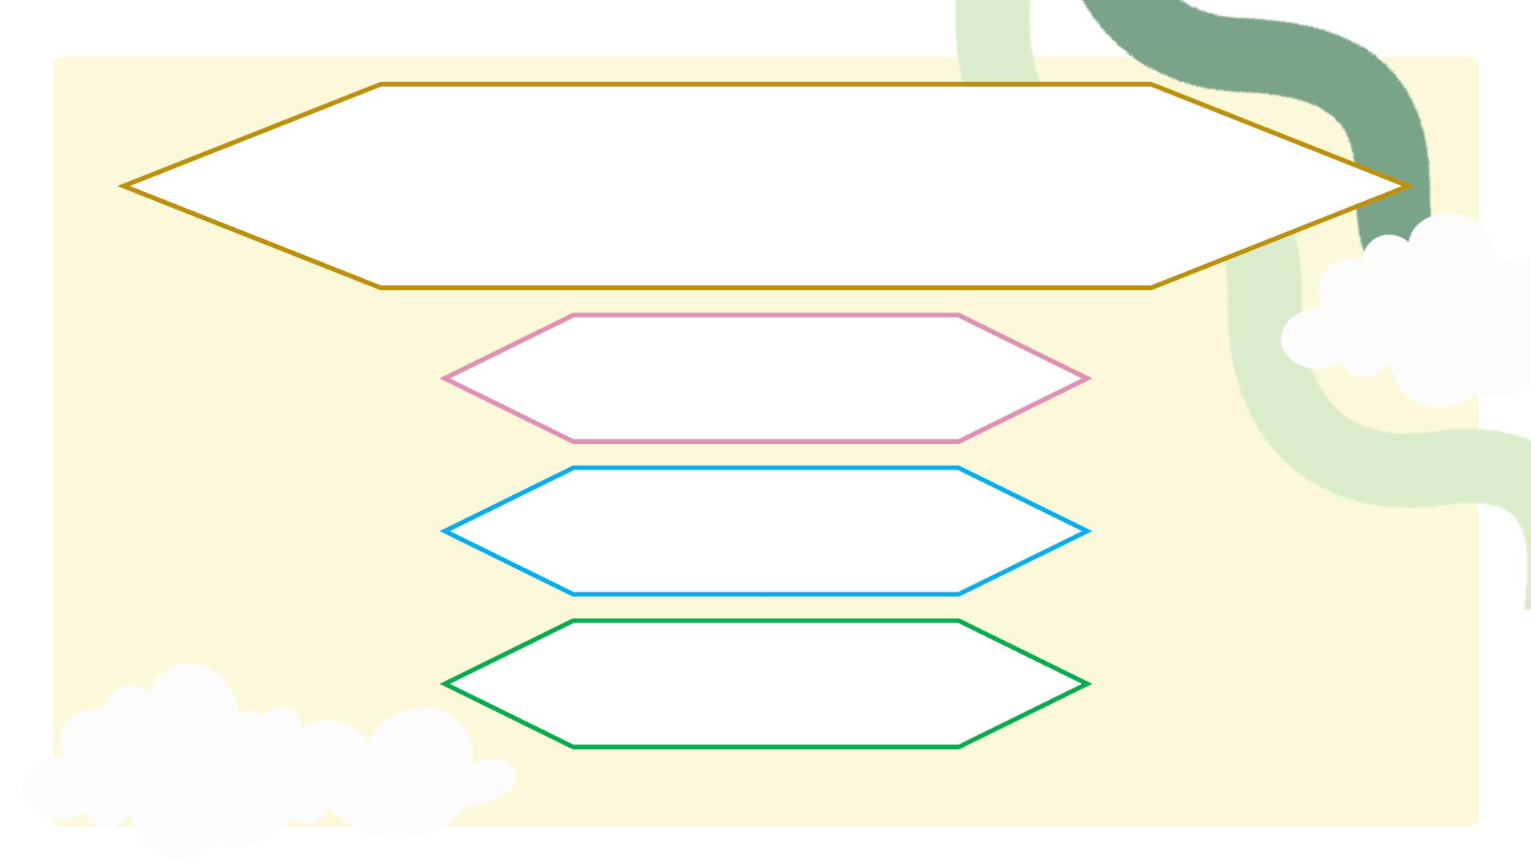
Câu 5: Người môn đệ kia khi
đến mồ đã làm gì?
A. Vào ngay
B. Cúi nhìn
C. Gọi người khác

Slide 13
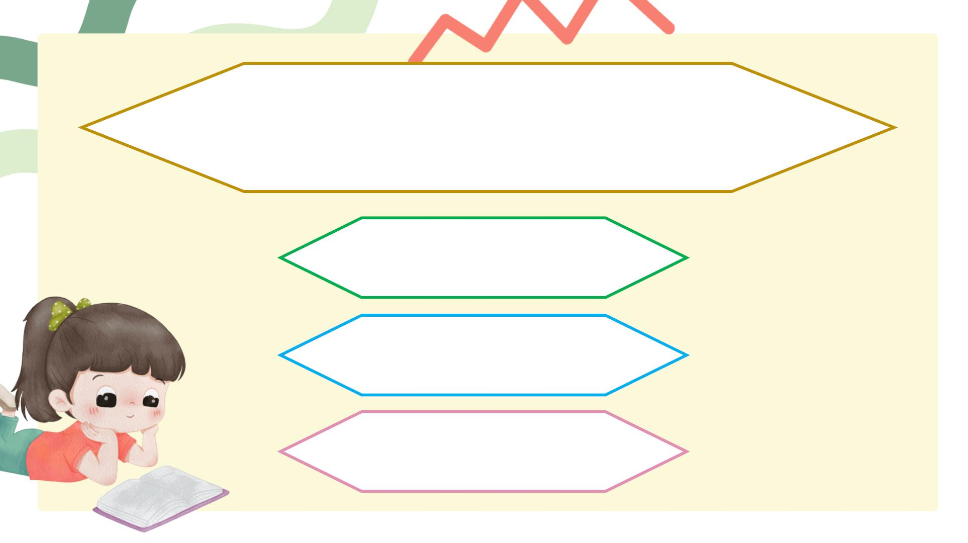
Câu 6: Ai là người
mồ trước?
vào
A. Maria
B. Gioan
C. Phêrô

Slide 14
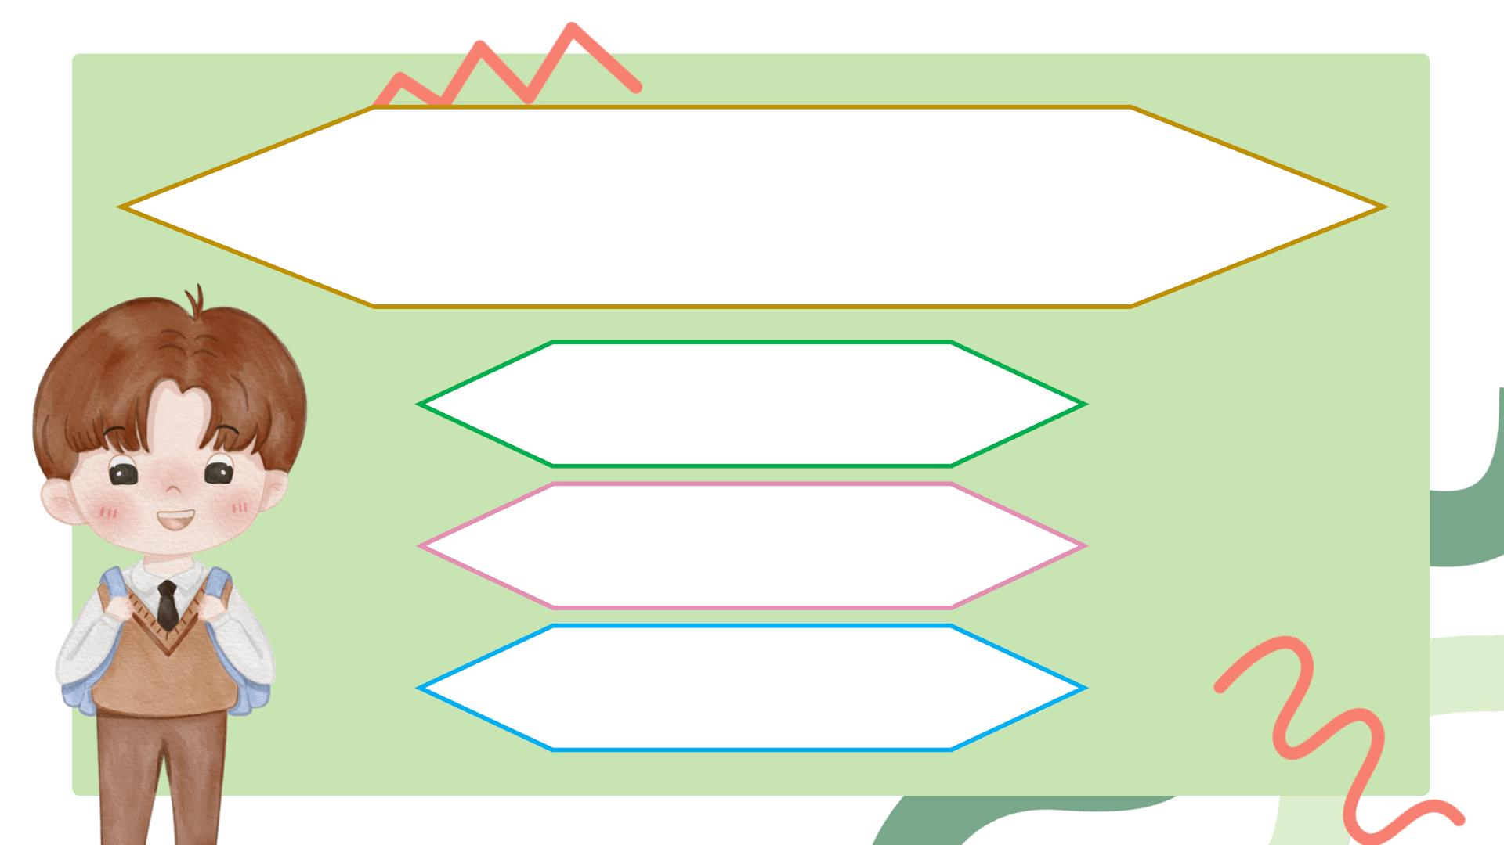
Câu 7: Khăn che đầu được đặt
thế nào?
A. Cuộn riêng
B. Đặt chung
C. Bị mất

Slide 15
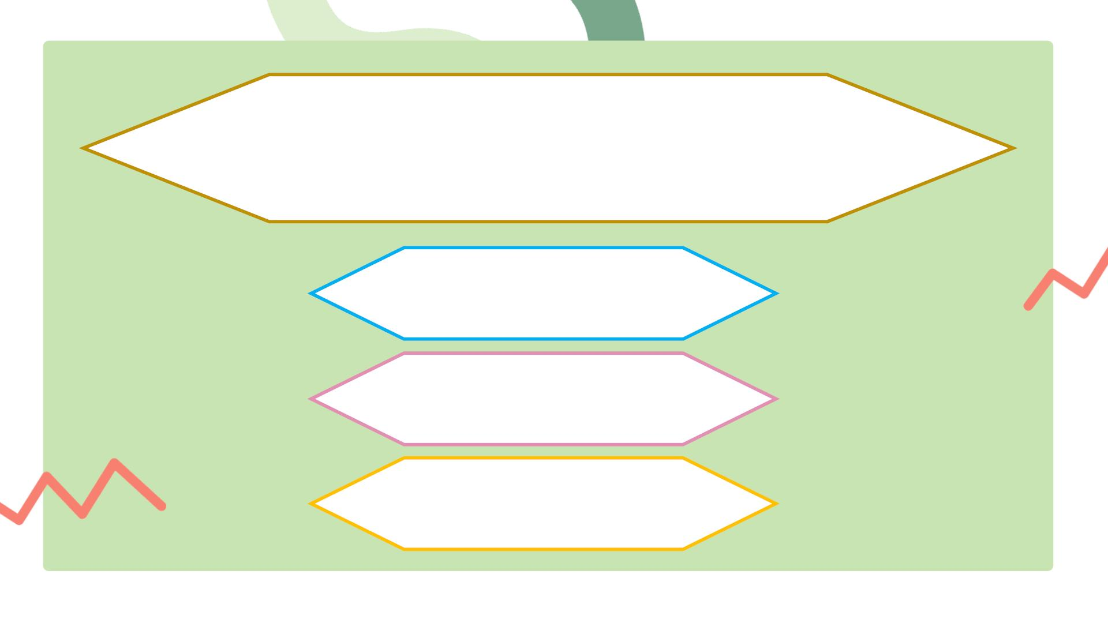
Câu 8: Khi vào mồ, môn đệ
kia như thế nào?
A. Không hiểu
B. Sợ hãi
C. Thấy và tin

Slide 16
